Slide 1





НАЗВАНИЕ ПРОЕКТА
Мобильное приложение
“Воспитательница Йося”
“Воспитательница Йося -
с любовью и заботой о каждом ребенке.”
Воспитаем подрастающее поколение вместе с Йосей!
‹#›

Slide 2


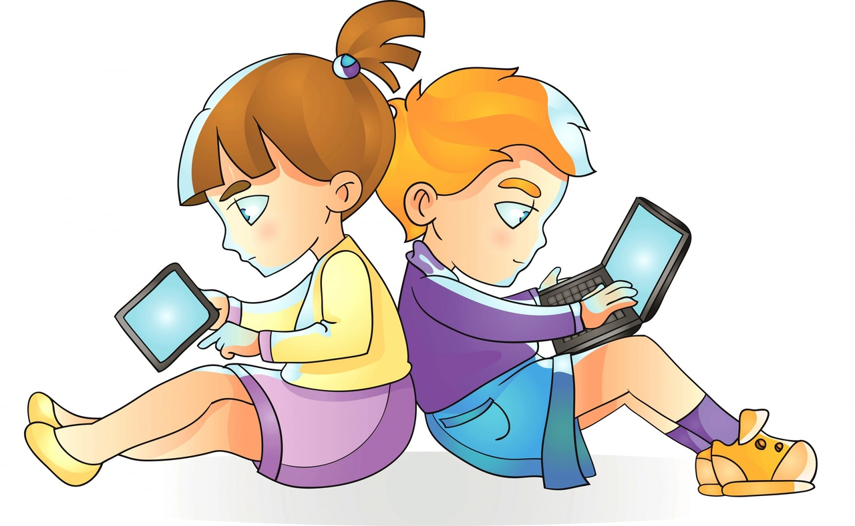




АКТУАЛЬНОСТЬ ПРОЕКТА
“Яндекс плюс” провел исследование - каждый второй ребенок в возрасте 5-7 лет имеет собственный гаджет
Активно пользуются интернетом и приложениями
44 % родителей следят за тем, какой контент потребляют их дети-дошкольники
Родителям важно, чтобы время, проводимое в телефоне, было полезным и воспитывало в детях положительные качества.
Источник: https://www.securitylab.ru/news/541890.php#:~:text=Согласно%20новому%20исследованию%20от%20сервиса,от%203%20до%2012%20лет

Slide 3


ЦЕЛЕВАЯ АУДИТОРИЯ
B2C - business to customers
родители детей в возрасте 5-7 лет
бабушки и дедушки, занимающиеся воспитанием детей
воспитатели детских садов
педагоги дошкольного образования, няни
частные развивающие центры и детские сады (B2B)
‹#›

Slide 4


ПРОБЛЕМА
~ У родителей не хватает времени и компетенций для того, чтобы ежедневно заниматься образованием и воспитанием своих детей
~ На нынешнем рынке отсутствуют приложения с целенаправленным воспитывающим контентом
‹#›

Slide 5




РЕШЕНИЕ
Мобильное приложение “Воспитательница Йося”:
с пятью треками воспитания
с голосовым помощником
с анимационными роликами, играми, заданиями
‹#›

Slide 6
ЦЕННОСТЬ, ЦЕННОСТНОЕ ПРЕДЛОЖЕНИЕ
МЫ, команда мобильного приложения “Воспитательница Йося”,
ПОМОГАЕМ родителям детей в возрасте 5-7 лет
В СИТУАЦИИ ограниченности времени и ресурсов
РЕШАТЬ ПРОБЛЕМУ нехватки воспитательного контента для их детей
С ПОМОЩЬЮ технологии доступа к широкополосным мультимедийным услугам
И ПОЛУЧАТЬ свободное время для выполнения своих дел, а также более положительный эффект воспитания.
‹#›

Slide 7
РЫНОК
B2C
около 5,2 млн (общее количество детей в возрасте 5-7 лет, у которых есть родители)*
TAM
SAM
около 2,5 млн (количество детей в возрасте 5-7 лет, которым родители выдают персональный гаджет)**
около 1,1 млн. (количество детей, родители которых предпочитают выбирать для детей качественный обучающий и воспитательный контент)***
SOM
Если хотя бы 1% родителей приобретет 1 трек стоимостью 150 рублей, то мы заработаем 1.650.000 руб.
Источники:
*https://rosstat.gov.ru/vpn/2020
**https://journal.tinkoff.ru/detsad-stat/
***https://www.securitylab.ru/news/541890.php#:~:text=Согласно%20новому%20исследованию%20от%20сервиса,от%203%20до%2012%20лет
‹#›

Slide 8



КОНКУРЕНТЫ
Сильные стороны конкурентов:
высокое качество графики;
вариативный подход к обучению;
есть возможность бесплатно попробовать приложения в использовании.
Слабые стороны конкурентов:
- направленность на формирование знаний об окружающем мире, навыков счета, чтения, но не на формирование личности с правильными ценностными установками и социально одобряемым поведением;
- достаточно высокая стоимость (350-399 руб/мес).
‹#›

Slide 9




БИЗНЕС-МОДЕЛЬ
Выбор варианта и его оплата
Два варианта пользования приложением: покупка одного трека (150 руб) или покупка сразу четырех треков за 450 руб (112,5 руб. за трек)
Приглашение на бесплатную часть приложения
(трек “Моя страна - Россия”)
Дополнительно мы можем зарабатывать на сопутствующих услугах:
-продаже детских мерчей;
-продаже сертификатов о прохождении трека;
-оффлайн-мероприятиях с воспитательницей Йосей.
-реклама в материнских блогах и
тематических сообществах (конверсия 2-3%);
-ведение аккаунта в соцсетях.
‹#›

Slide 10


ТЕКУЩИЕ РЕЗУЛЬТАТЫ
Проработана концепция проекта
Проведено ценностное интервью с потенциальными потребителями
Получили выход к детским садам Пензы и области
Создана бизнес-модель

Slide 11
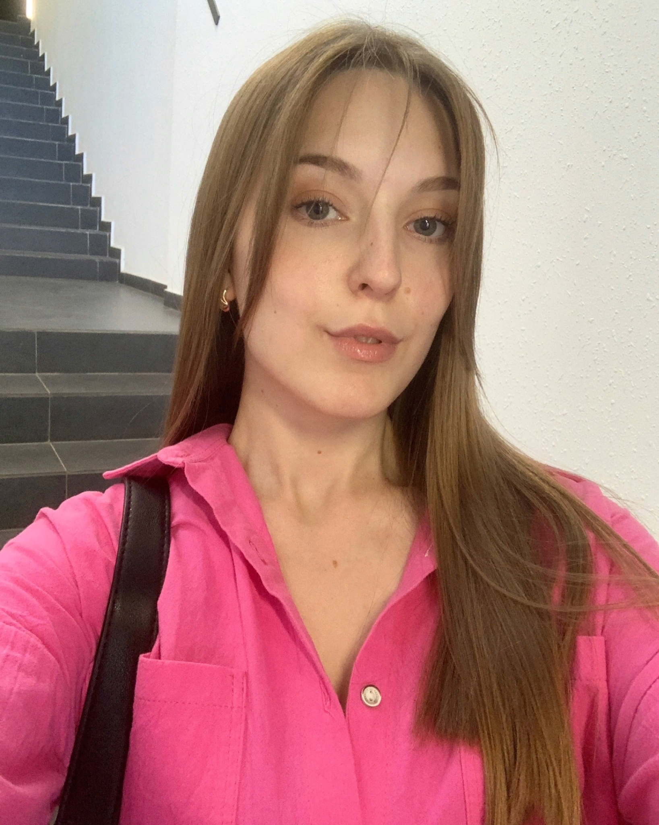
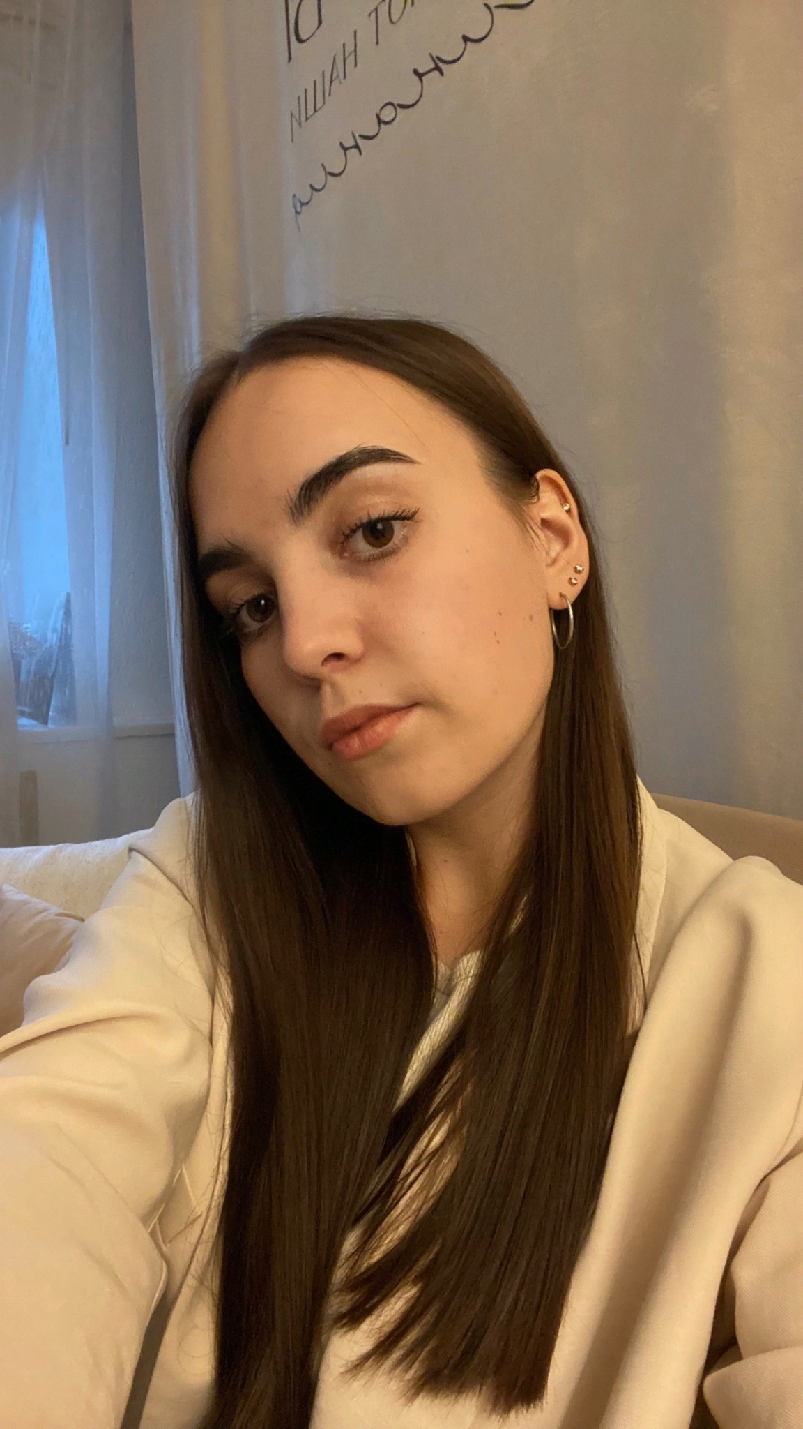
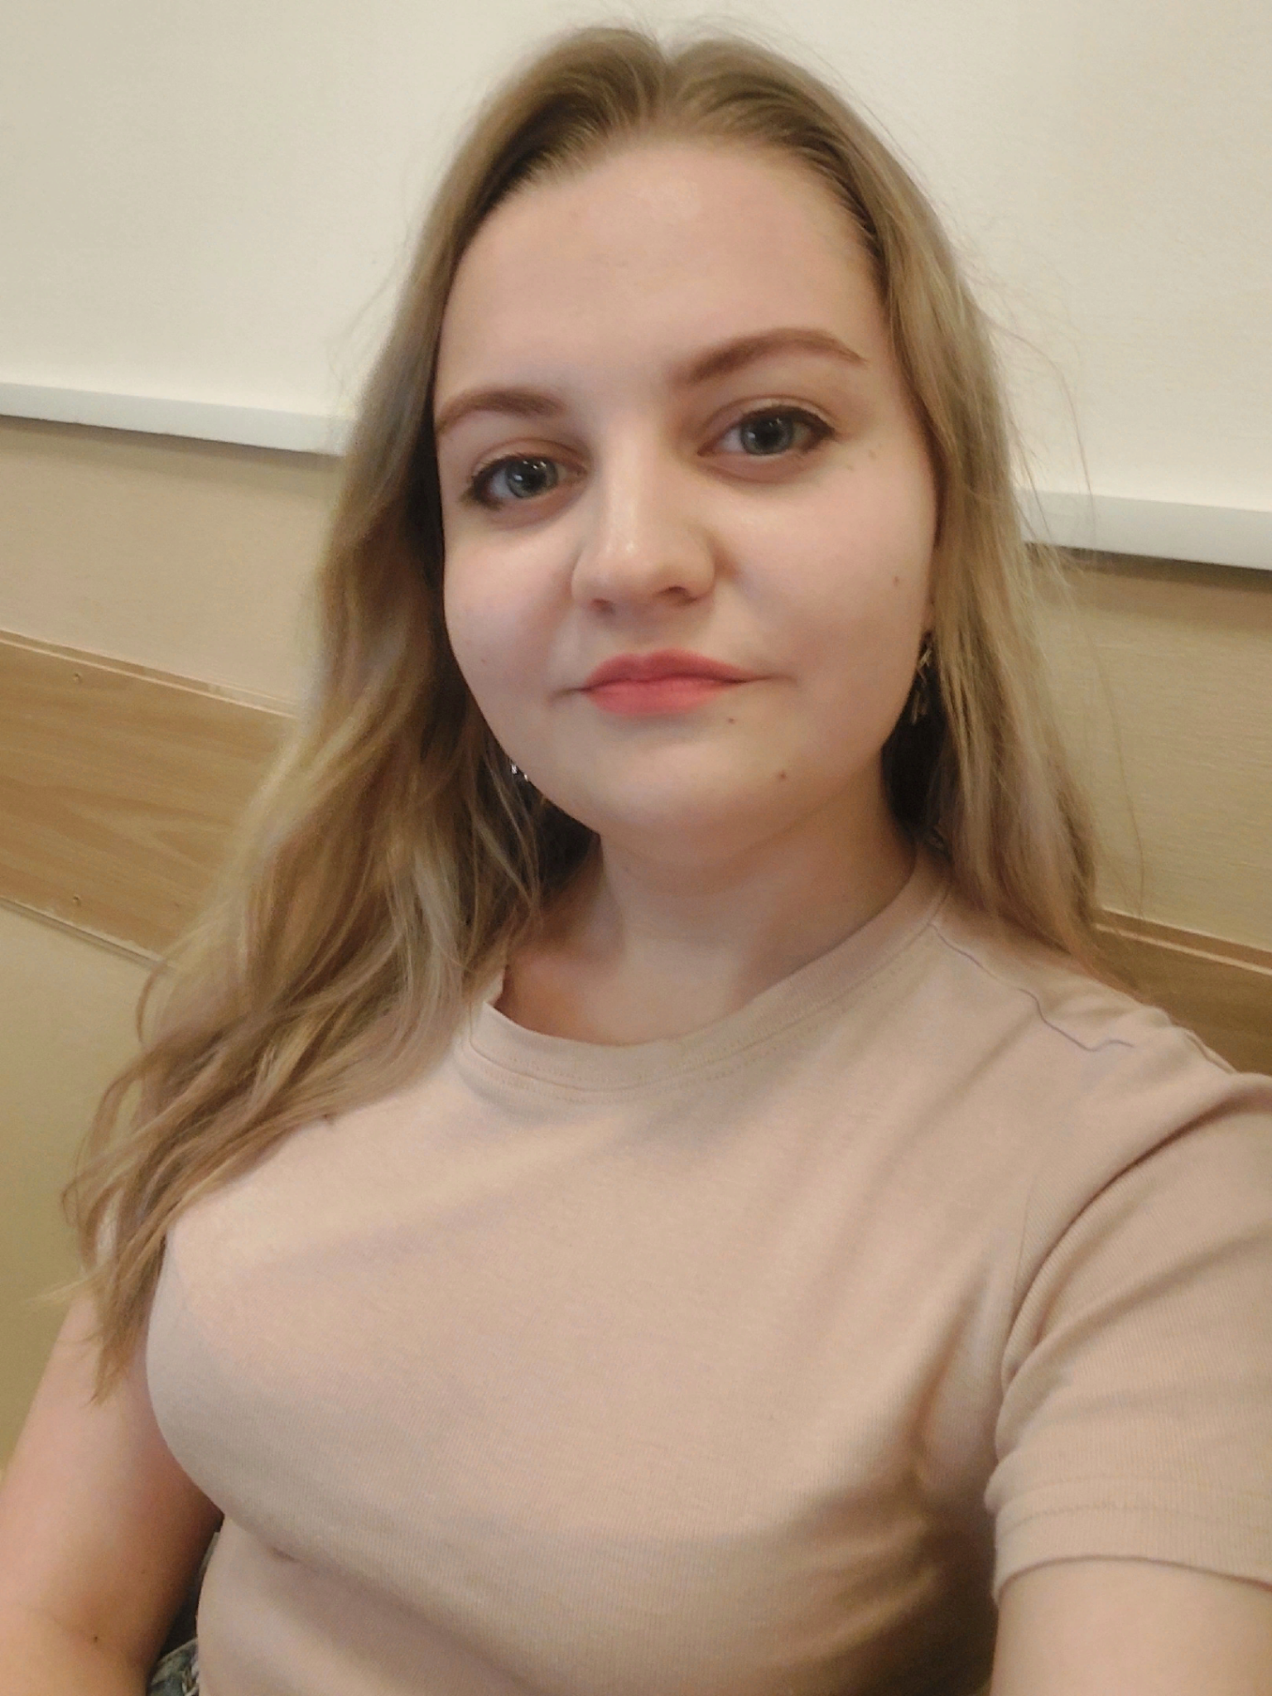
КОМАНДА СТАРТАПА
РОЛЬ | ФАМИЛИЯ ИМЯ | ФОТО
ЛИДЕР (CEO) | Лисина Анастасия
ТЕХНОЛОГ, РАЗРАБОТЧИК (CTO) | Мустафаева Полина
МАРКЕТОЛОГ (СMO) | Василькина Марина
‹#›

Slide 12

ПЛАНЫ РАЗВИТИЯ на месяц - начать разработку концепции и дизайна приложения (MVP).
ЧТО ДЕЛАЕМ | СРОК | ОТВЕТСТВЕННЫЙ
Создаем персонажа - воспитательницу Йосю и озвучиваем фрагмент его приветствия с родителями и ребенком | 14.11-21.11 | Василькина М.В.
Прорабатываем содержание трека “Моя страна - Россия” (какие видеоролики и игровые задания будут размещаться в треке) | 21.11-28.11 | Лисина А.Д.
Разрабатываем фрагмент трека | до конца акселерационной программы | Мустафаева П.Э.
‹#›

Slide 13

КОНТАКТЫ ЛИДЕРА
Лисина Анастасия
+79521987738
lisinanastasya@yandex.ru
“Воспитательница Йося -
с любовью и заботой о каждом ребенке.”
Воспитаем подрастающее поколение вместе с Йосей!
‹#›

